Slide 2
SUVREMENICI – ljudi koji žive u istom vremenu

Slide 3
SUSRET S ISUSOM
Isusovi suvremenici

Slide 8
SUSRET S ISUSOM
Isusovi suvremenici
-u vrijeme kad je Isus hodao zemljom, mnogo je toga bilo drukčije (odjeća, hrana , uvijetinživota, …)
-žene i djeca nisu bili ravnopravni s muškarcima
-posebno su bili ugroženi bolesnici, grješnici, prosjaci, …
-Isus posebnu pažnju obraća upravo takvima

Slide 9
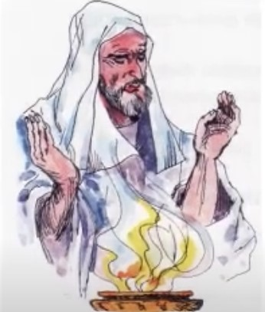
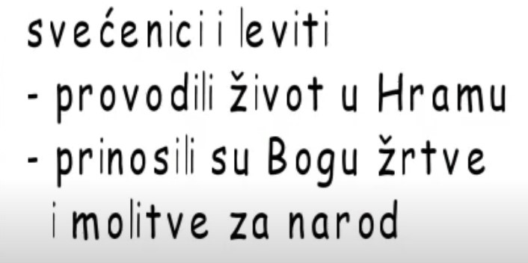
Različite vjerske i političke skupine u Isusovo vrijeme:

Slide 10
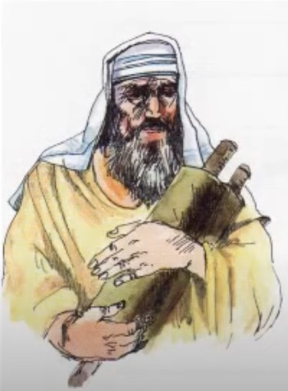
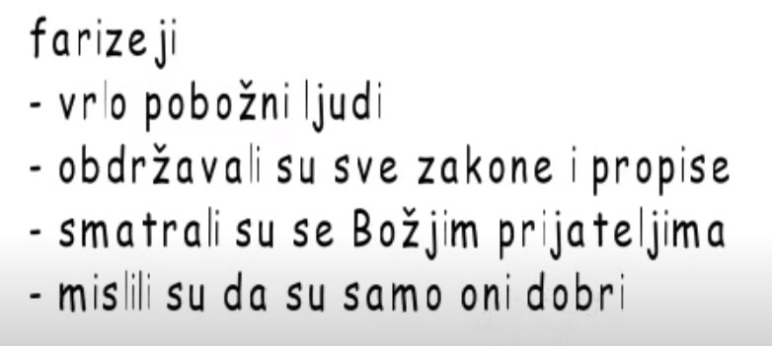

Slide 11
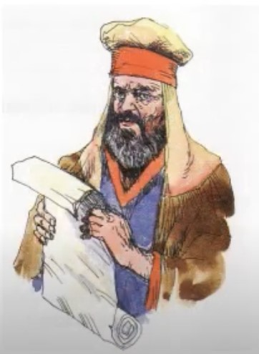

Slide 12
